Slide 1
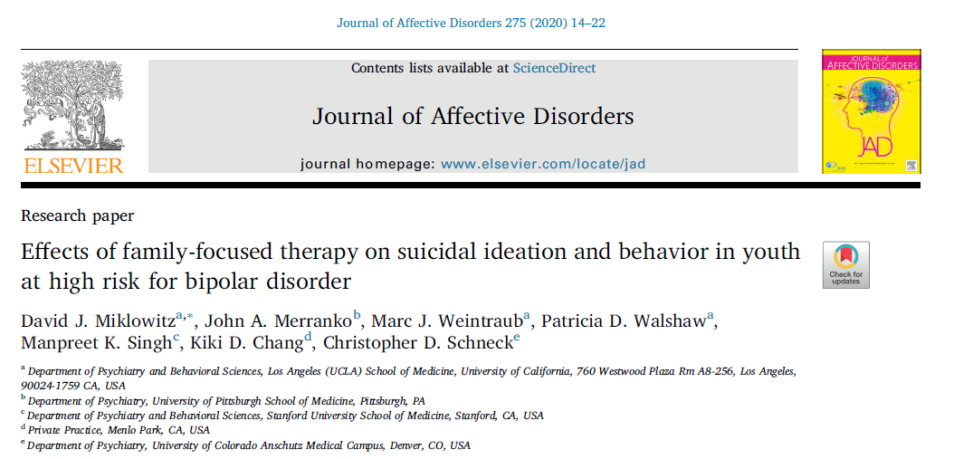

Slide 2
Aile Odaklı Terapinin Bipolar Bozukluk için Yüksek Risk Altındaki Gençlerde İntihar Düşüncesi Üzerine Etkileri
Araş. Gör. Dr. Ömer Faruk Özceylan
Aile Hekimliği Anabilim Dalı
15.03.2022

Slide 3
1.Giriş
Pediatrik başlangıçlı bipolar bozukluk yüksek oranda duygudurum tekrarı, hastalıklar arası depresif ve karma belirtiler, psikososyal bozulma ile karakterizedir.
Yüksek SI seviyeleri, BB'lu gençlerde daha kötü bir hastalık seyri ile ilişkilidir.
Bu çalışma, kısa bir aile odaklı terapinin (FFT) BB için yüksek risk altındaki gençlerde intihar düşüncesi ve davranışını azaltmada etkili olup olmadığını incelemiştir.
Notes:
**suicidal ideation (SI): intihar düşüncesi
--FFT: 4 aylık psikoeğitim, iletişim eğitimi ve problem çözme becerileri eğitiminde 12 seans

Slide 4
1.Giriş
Bipolar Bozukluğu Olan Gençlerde Prospektif Olarak İncelenen İntihar Girişimlerinin tahminleri çalışmasında, bipolar spektrum bozukluğu olan 413 gencin %18'inin 5 yıllık takip süresince en az bir intihar girişiminde bulunduğunu ve tahminen %36'sının intihar düşüncesine sahip olduğunu saptamıştır. (Goldstein ve arkadaşları (2012))
Şiddetli duygudurum bozukluğu olan ebeveynlerin çocukları üzerinde yapılan bir çalışmada, 663 kişiden 71'i (%10,7) 12 yıllık bir süre içinde intihar girişiminde bulunmuştur.(Melhem ve arkadaşlarının 2019’da.)

Slide 5
1.Giriş
BB olan veya risk altında olan yetişkinler ve ergenler ile yapılan klinik araştırmalar; psikoeğitim, iletişim becerileri eğitimi, hastalar ve aile üyeleri için problem çözme becerileri eğitiminden oluşan FFT ile birlikte farmakoterapinin, duygudurum semptom şiddetinde daha fazla azalma ile ilişkili olduğunu bulmuştur.

Slide 6
1.Giriş
Bu çalışmada, 4 aylık bir FFT protokolünün kısa, standart bir psikoeğitimsel tedaviden (Gelişmiş Bakım, EC) SI ve intihar davranışları üzerinde daha yararlı etkileri olup olmadığını inceledik.
1-4 yıl süreyle yüksek riskli gençler arasında izlendi.
Katılımcılar, aralıklı, eşik altı manik semptomlara ve/veya yaşam boyu majör depresyon epizodlarına ve BP tip I veya II ile en az bir birinci veya ikinci derece akrabaya sahip olacak şekilde seçilmiştir.*
Notes:
*Bu özelliklere sahip gençler, sendromal BP'ye dönüşme ve intihar girişimleri açısından önemli ölçüde yüksek risk altındadır ( Axelson ve ark., 2011 ).

Slide 7
1.Giriş
Bu çalışmanın ikincil bir amacı, yüksek riskli gençlerde aile müdahalesinin SI üzerindeki etkilerinin incelemekti.
Araştırmalar, gençlerde intihar düşüncesi ve davranışı ile aile ortamlarında sıkıntı, çatışma ve yetersiz iletişim arasında bağlantı kurmuştur. (An ve diğerleri, 2010)
Bu çalışmada, gençlerin aile çatışması algılarındaki iyileşmelerin, 1-4 yıl süreyle yüksek riskli gençler arasında tedavi durumu (FFT, EC) ile SI'deki azalmalar arasındaki ilişkiye aracılık edip etmediğini inceledik.

Slide 8
2. Metod
2.1 Alım ve Uygunluk
Katılımcıların alınması 6 Ekim 2011 ile 15 Eylül 2016 arasında gerçekleşti. Veriler 13 Mart ile 3 Kasım 2019 arasında analiz edildi.
Çalışma, California Üniversitesi, Los Angeles Semel Enstitüsü, Colorado Üniversitesi Anschutz Tıp Merkezi, Stanford Üniversitesi Tıp Fakültesi, Stanford'daki özel polikliniklerde yürütülmüştür.

Slide 9
2. Metod
Uygunluk kriterleri şunları içerir:
9 yaş 0 ay ve 17 yaş 11 ay arası
DSM IV’ü karşılayan ve 2013'ten sonra DSM-5 için tanımlanmamış BB veya majör depresif bozukluk kriterlerini karşılayan
Değerlendirmeler ve aile müdahale oturumları için uygun olan en az bir ebeveyn, üvey ebeveyn veya büyükanne ve büyükbaba ile yaşamak.
Notes:
--Tanımlanmamış BB tekrarlayan, günde minimum 4 saat süren 1-3 günlük periyodlarda, anormal artmış, geniş ya da irritabl duyguduruma ek olarak çocuğun hayatının en az 10 gününde fonksyonel değişikliğe sebep olan 2 tane (sadece irritabl ruh hali varsa 3 tane) mani semptomu içerecek şekilde tanımlandı.

Slide 10
2. Metod
Uygunluk kriterleri şunları içerir:
Belgelenebilir bir BB I veya II geçmişi olan, birinci veya ikinci derece akrabası olması
Alımdan 2 hafta önce aktif duygudurum belirtileri puanları; Genç Mani Derecelendirme Ölçeği (YMRS) puanları > 11, Çocukların Depresyon Derecelendirme Ölçeği (CDRS-R) puanları > 29
Notes:
*(biyolojik ebeveynler, kardeşler, halalar, amcalar, büyükanne ve büyükbabalar)
-Young Mania Rating Scale (Genç Mani Derecelendirme Ölçeği)
-, Children's Depression Rating Scale, Revised (Çocukların Depresyon Derecelendirme Ölçeği)

Slide 11
2. Metod
Evlat edinilen ve biyolojik ebeveynleri ile görüşülemeyen, eşlik eden nörolojik hastalıkları veya otizm spektrum bozukluğu olan veya eşzamanlı madde/alkol kötüye kullanımı veya bağımlılık bozukluğu olan gençleri hariç tuttuk.
Halihazırda aile terapisinde olan katılımcılar, mevcut tedavilerini kesmeyi tercih etmedikçe dışlandı.

Slide 12
2. Metod
2.2 Temel Tanı Değerlendirmeleri
Temel çalışma ziyaretinde, eğitimli araştırma uzmanları, çocuğa ve en az bir ebeveyne (Kiddie Schedule for Affective Disorders and Schizophrenia, Present and Lifetime Version) Kiddie Çizelgesi'ni (KSADS-PL) uyguladı.
Notes:
*Kiddie Schedule for Affective Disorders and Schizophrenia: Duygulanım Bozuklukları ve Şizofreni Görüşme Çizelgesi–Şimdi ve Yaşam Boyu Şekli

Slide 13
2. Metod
Araştırmaya bağlı bir çocuk psikiyatristi, çocuğun ayrı bir tanısal değerlendirmesini yaptı. Katılımcılar, KSADS görüşmecisi ile çocuk psikiyatristi arasında gencin birincil tanısı konusunda anlaşma sağlandıktan sonra çalışmaya kabul edildi.
Eğitimli bir araştırma uzmanı, her ebeveyne kendi psikiyatrik geçmişi ile ilgili olarak MINI Uluslararası Nöropsikiyatrik Görüşmeyi uyguladı. Birinci veya ikinci derece akrabalarla doğrudan görüşülemediği durumlarda tanılar, Aile Geçmişi Tarama aracı kullanılarak mevcut ebeveynlerden alınan ikincil raporlara dayandırılmıştır.
Notes:
-Kiddie Çizelgesi

Slide 14
2. Metod
2.3 Psikososyal Tedavilere Paylaştırma
Çocuğun çalışmaya uygun olduğu kabul edildiğinde aileler; tanı, yaş (< 13 veya ≥ 13 yaş) ve çalışma girişindeki ilaçlara göre tedavi gruplarını dengeleyen bilgisayarlı bir dinamik tahsis prosedürüne dayalı olarak FFT veya EC'ye rastgele tahsis edildi.
Notes:
Ec:psikoeğitimsel tedavi

Slide 15
2. Metod
FFT, randomizasyondan sonraki 4 ay içinde 12 adet altmış dakikalık seanstan (8 hafta-haftalık, 4 hafta-iki haftada bir) oluşuyordu.
Çocuğu, ebeveynleri ve kardeşleri içeren aile oturumları, duygudurum bozukluklarını yönetme konusunda psikoeğitim, iletişim geliştirme eğitimi ve problem çözme becerileri eğitimi üzerine odaklandı.
Notes:
--FFT: 4 aylık psikoeğitim, iletişim eğitimi ve problem çözme becerileri eğitiminde 12 seans

Slide 16
2. Metod
EC koşulu, 3 haftalık altmış dakika aile psikoeğitim oturumunu takiben 3 aylık bireysel psikoeğitim oturumlarından oluşuyordu.
Klinik olarak farmakolojik bakım endike olduğunda, çalışma psikiyatristleri, çocukla iki haftada bir ve daha sonra çalışma sırasında ayda bir, bir araya geldi ve bu popülasyon için ilaçları reçete etti veya düzeltti.
Notes:
-standardized psychoeducational treatment (Enhanced Care-gelişmiş bakım, EC): standart psikoeğitim tedavisi EC)

Slide 17
2. Metod
2.4 Klinisyen Tarafından Derecelendirilen Sonuç Değerlendirmeleri
Semptomatik durum değerlendirmeleri başlangıçta*, 1. yılda 4 ayda bir ve daha sonra 4 yıla kadar 6 ayda bir yapılmıştır.
Bağımsız değerlendiriciler, Ergen Boylamsal Aralık İzleme Değerlendirmesi (A-LIFE) Psikiyatrik Durum Derecelendirmelerini (PSRs) kullanarak her hafta gencin semptomlarını değerlendirmek için gençle ve en az bir ebeveynle ayrı ayrı görüştü.
Notes:
*randomizasyondan 4 ay (17 hafta) önce

Slide 18
2. Metod
Haftalık PSR'ler, depresyon, mani, hipomani, intihar düşüncesi, sanrılar ve halüsinasyonlarla ilişkili şiddet ve bozulmanın 1 (asemptomatik) ila 6 (tamamen sendromik, şiddetli) puanlık ölçekleridir.
Bu çalışma, PSR İntihar Düşüncesi alt ölçeğine (PSR-SI) odaklanmıştır.
  1 veya 2 puan: SI kanıtı yok/çok az var
  3 puan (hafif) veya üzeri: anlamlı SI
PSR-SI'de daha yüksek puanlar, belirli bir planın zihinsel olarak provasını yapmak (5, şiddetli) veya potansiyel olarak ölümcül bir intihar girişimi için hazırlık yapmak (6, aşırı)
Notes:
-- Psychiatric Status Ratings (PSRs;): Psikiyatrik Durum Derecelendirmeleri
--PSR-SI'da 1 veya 2 puanlar SI kanıtının olmadığını veya çok az olduğunu gösterirken, 3 puan (hafif; “belirli bir yöntem olmaksızın ara sıra intihar düşünceleri”) veya üzeri puanlar klinik olarak anlamlı SI'yı gösterir.
--PSR-SI'de daha yüksek puanlar, belirli bir planın zihinsel olarak provasını yapmak veya iletişimsel bir intihar hareketi yapmak (5, şiddetli) veya potansiyel olarak ölümcül bir intihar girişimi için hazırlık yapmak (6, aşırı) için verilir.

Slide 19
2. Metod
Ebeveynlerin ve gençlerin duygudurum değişikliklerinin veya SI'nın kötüleşmesinin zamanlamasını hatırlamalarını iyileştirmeye yardımcı olmak için değerlendiriciler, aylık aralıklarla bölünmüş önceki 4 veya 6 aylık dönemi kapsayan bir zaman çizelgesi ve bir takvim sundular.
Çocuğun, ebeveynin gözlemlemediği SI bildirdiği durumlarda, konsensüs derecelendirmelerinde çocuğun raporuna daha fazla ağırlık verildi.
Notes:
-konsensüs:tartışmalı bir konuda uzlaşılarak ulaşılan genel görüş birliği, uzlaşı, uzlaşım.

Slide 20
2. Metod
Gençlerin semptomlarının her izlem noktasındaki şiddetini ve kutupsallığını daha fazla incelemek için değerlendiriciler çocuğa ve bir ebeveyne YMRS (hipo/mani) ve CDRS-R (depresyon) uyguladılar.
Derecelendirmeler, sırasıyla önceki 1 ve 2 haftalık aralıkları kapsıyordu.
Notes:
-Young Mania Rating Scale (Genç Mani Derecelendirme Ölçeği)
-Children's Depression Rating Scale, Revised (Çocukların Depresyon Derecelendirme Ölçeği)

Slide 21
2. Metod
2.5. Öz-Rapor Sonuç Değerlendirmeleri
Çocuk katılımcılar, 15 maddelik İntihar Düşüncesi Anketi (SIQ) başlangıçta ve her 4-6 aylık takipte doldurdu.
SIQ maddeleri, önceki aydaki intihar düşüncelerinin sıklığını 1 (bu düşünceye hiç sahip olmadım) ila 7 (neredeyse her gün) puanda ölçer.
Notes:
--Suicidal Ideation Questionnaire (SIQ): İntihar Düşüncesi Anketi (SIQ)

Slide 22
2. Metod
Her değerlendirmede gençler, önceki 3 ay içinde bir çocuk/ebeveyn ikilisinde yaşanan kötü iletişim ve çatışmanın derecesini değerlendiren Çatışma Davranışı Anketini doldurdu (CBQ).
20 ölçek maddesi “doğru/yanlış” olarak derecelendirilir ve tartışmacılığı, iletişimde hayal kırıklığı, empati ve ilişki kalitesini kapsar. (örneğin, “Pek iyi anlaştığımızı düşünmüyorum”/ “Haftada en az üç kez birbirimize kızıyoruz”).
Notes:
-Conflict Behavior Questionnaire (CBQ): Çatışma Davranışı Anketi (CBQ)

Slide 23
2. Metod
2.6. İstatistiksel analizler
Tüm SIQ toplam puanları (15-105) başlangıçta mevcuttu (ortalama 37.6±22.4).
Boyutsal SIQ puanları, negatif sapmayı azaltmak için log'a dönüştürüldü.
Başlangıç PSR-SI derecelendirmesine sahip 125 katılımcının 54'ü (%43,2) SI'de klinik olarak anlamlı bir yükselme ile en az bir randomizasyon öncesi hafta bildirdi. (PSR-SI ≥ 3).
Her takip haftası, katılımcıların o hafta boyunca klinik olarak anlamlı SI'ya sahip olup olmadıklarına göre sınıflandırıldı.
Notes:
--Suicidal Ideation Questionnaire (SIQ): İntihar Düşüncesi Anketi (SIQ)
-- Psychiatric Status Ratings (PSRs;): Psikiyatrik Durum Derecelendirmeleri

Slide 24
2. Metod
Birincil analizler dört adımda gerçekleştirilmiştir. İlkinde, SIQ puanları üzerinde tedavinin, zamanın ve zamana göre etkileşimin farklı etkilerini inceledik. (48 aya kadar her 4-6 ayda bir tamamlanır.)
Mixed effect regression models (özne, kesişim ve eğim için) rastgele etkiler içeriyordu.
Başlangıç ​​SIQ puanlarını ve bunların tedavi sonrası puanlarındaki değişimi inceledik. (4 aydan itibaren derecelendirilen)
Notes:
-

Slide 25
2. Metod
İkinci adımda, PSR-SI skorları ≥ 3 olan tedavi grupları arasındaki farklılıkları incelemek için negatif binom regresyon modelleri (SAS'ta PROC GENMOD) kullandık.**
Duyarlılık analizlerinde, tedavi etkilerinin, randomizasyon sırasında CDRS-R ve YMRS skorları, tanı, yaş, cinsiyet veya ilaç rejimindeki temel farklılıklardan bağımsız olup olmadığını tahmin ettik
Notes:
-Psychiatric Status Ratings (PSRs;): Psikiyatrik Durum Derecelendirmeleri
-Young Mania Rating Scale (Genç Mani Derecelendirme Ölçeği)
-Children's Depression Rating Scale, Revised (Çocukların Depresyon Derecelendirme Ölçeği)
**Randomizasyondan önceki 17 haftadan birinde PSR-SI'de (≥ 3) bir yükselme olup olmadığını gösteren sahte kodlu ortak değişken ve takip haftalarının sayısı için bir terim.

Slide 26
2. Metod
Üçüncü analitik adımda; tedavinin; gençlerin aile çatışması algılarında (CBQ puanları) değişiklikler yoluyla SI üzerinde dolaylı etkilerinin olup olmadığını incelemek için aracılık modellerini kullandık.
Başlangıçta, tedavi grubunun takipte CBQ puanları üzerinde doğrudan bir etkisi olup olmadığını inceledik.
Notes:
-Conflict Behavior Questionnaire (CBQ): Çatışma Davranışı Anketi (CBQ)

Slide 27
2. Metod
Dördüncü analitik adımda, iki tedavi grubunda intihar olaylarının sıklığını inceledik.
Olaylar üç kategoride sınıflandırıldı: servise yatış veya acil servis ziyareti ile sonuçlanan intihar/intihar düşüncesi; belirsiz intihar niyetiyle kendine zarar verme vakaları; ve/veya takip sırasında haftalık PSR-SI derecelendirmelerinde 5 veya 6'ya veya CDRS-R İntihar Düşüncesi öğesinde 6 veya 7'ye (yani, "Geçen ay intihar girişiminde bulundu") artış.

Slide 28
2. Metod
Randomizasyon ile ilk gözlenen intihar olayının meydana geldiği yaklaşık tarih arasındaki hafta sayısını hesapladık.
Her tedavi grubu için hayatta kalma eğrilerinin Kaplan-Meier tahminlerini elde ettik ve Cox Orantılı Tehlike modellerini (SAS PROC PHREG) kullanarak tedavi etkileri için test ettik.

Slide 29
3. Bulgular
3.1. Katılımcılar
Çalışma, 75'i majör depresif bozukluk için DSM-5 ölçütlerini karşılayan ve 52'si tanımlanmamış BB için olan 127 katılımcıyı içeriyordu.
Herhangi bir temel değişkende FFT ve EC'ye atanan gençler arasında hiçbir fark yoktu (tablo 1).
Notes:
-psikoeğitimsel tedaviden (Gelişmiş Bakım, EC)

Slide 30
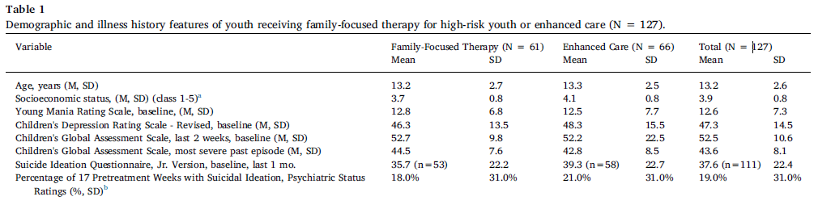
Notes:
-demografik ve hastalık geçmişi özellikleri. (N = 127).
-Genç Mani Derecelendirme Ölçeği (YMRS) >11
-Çocukların Depresyon Derecelendirme Ölçeği başlangıç (CDRS-R) >29
-İntihar Düşüncesi Anketi, başlangıç, son 1 ay.
-PSR-SI skorları (Psychiatric Status Ratings (PSRs;): Psikiyatrik Durum Derecelendirmeleri) ≥ 3 (3 veya üzerinde)
--; Genç Mani Derecelendirme Ölçeği (YMRS) puanları > 11, Çocukların Depresyon Derecelendirme Ölçeği (CDRS-R) puanları > 29

Slide 31
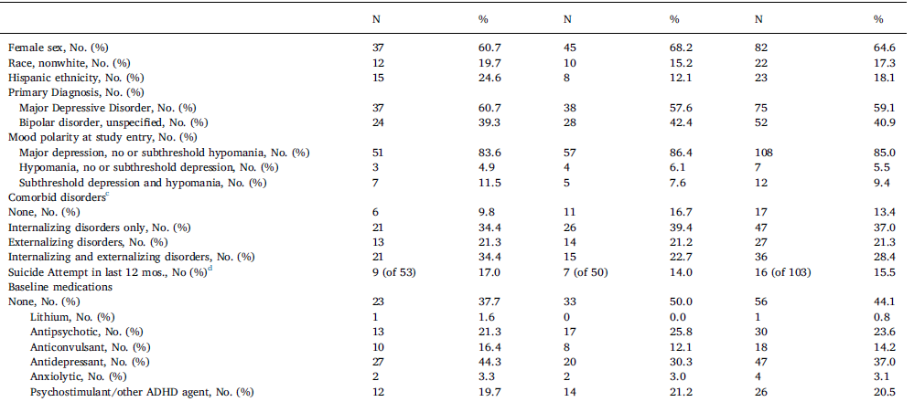
Notes:
-127 katılımcıdan 82’si kadın
-ırk, etnik köken
-Mood polarity at study entry: çalışmaya girişte duygudurumu: Majör depresyon; hipomani yok veya eşik altı, Hipomani + eşik altı depresyon veya depresyon yok; Eşik altı depresyon ve hipomani
-Yalnızca içselleştirme bozuklukları, Dışsallaştırma bozuklukları, İçselleştirme ve dışa yönelim bozuklukları
-Son 12 ayda İntihar Girişimi (İntihar girişimleri, bir hastanenin acil servisine gitmeyi gerektiren ve/veya hastaneye yatışla sonuçlanan ve/veya İntihar Düşüncesi Psikiyatrik Durum Derecelendirme Ölçeği'ni 5 veya 6'ya çıkaran herhangi bir kendine zarar verme olayı veya kendine zarar verme tehdidi olarak tanımlandı// veya Çocukların Depresyon Derecelendirme Ölçeği-Gözden Geçirilmiş İntihar öğesinin en az 2 takip haftası boyunca 6 veya 7'ye (1-7 şiddet ölçeği) yükselmesi)

Slide 32
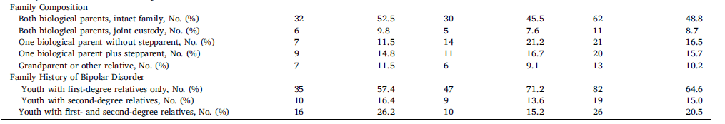
Notes:
*aile yapısı;
-Her iki biyolojik ebeveyn, sağlam aile
-
-Üvey ebeveyni olmayan bir biyolojik ebeveyn
-Bir biyolojik ebeveyn artı üvey ebeveyn
-Büyükanne ve büyükbaba veya diğer akraba
*BB’lu aile öyküsü olanlar
-Sadece birinci derece akrabası olan gençler
-ikinci derece akrabası olan gençler
-Birinci ve ikinci derece akrabası olan gençler

Slide 33
3. Bulgular
Ayrıca, rastgele seçilen 127 katılımcı, uygun olmayan veya katılımı reddeden 154 elenmiş adaydan herhangi bir temel özellik açısından farklılık göstermedi (Şekil 1).
Randomizasyondan önceki 2 hafta içinde tüm katılımcıların depresyon, mani veya hipomani alt ölçeklerinde PSR puanları 3 (hafif) veya daha yüksekti.
Notes:
-Psychiatric Status Ratings (PSRs;): Psikiyatrik Durum Derecelendirmeleri

Slide 34
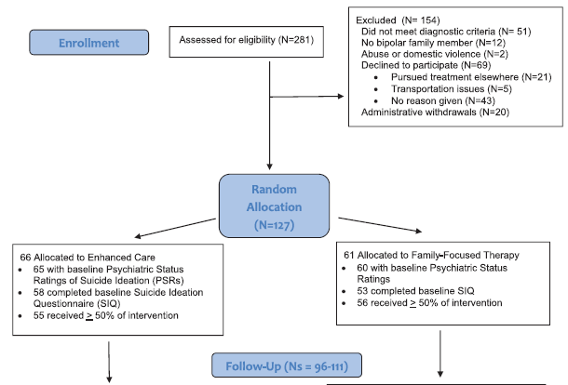
Notes:
-assessed for eligibility:uygunluğu değerlendirilmiş
-tanı kriterlerini karşılamadı 51
-bipolar aile üyesi yok 12
-istismar veya aile içi şiddet 2
-katılmayı reddeden 69: başka yerde tedavi gördü 21, ulaşım sorunları 5, hiçbir sebep verilmedi43,
--random paylaştırma 127
-66 EC: 55 i %50’den fazla tamamladı

Slide 35
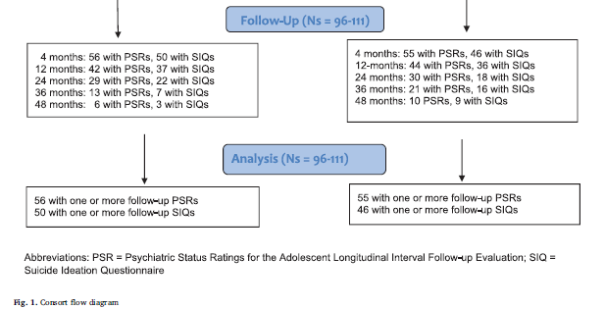

Slide 36
3. Bulgular
127 denekten (82 kadın; ortalama yaş 13.3±2.6 yıl), 125'inde tedavi öncesi PSR-SI skorları ve 111'i (%87.4) tamamlanmış başlangıç ​​SIQ'leri vardı, aralarında hiçbir fark yoktu.
Medyan takip süresi 105.9±64.0 haftaydı (aralık 0-255 hafta), takip süresinde tedavi koşulları arasında fark yoktu.
Notes:
- (PSRs;): Psikiyatrik Durum Derecelendirmeleri

Slide 37
3. Bulgular
125 katılımcıdan 88'ine (%70.4) bir farmakolojist tarafından ziyaret yapıldı ve tedavi grubu farkı yoktu. (FFT: M=9.0±5.0 visits; EC: M=7.6±5.0 visits)
FFT'deki hastalar 12 (%91.7) terapi seansının ortalama 11.0±3.4'üne katılırken, EC'deki hastalar 6 (%91.7) seansın ortalama 5.5±2.4'üne katıldı. Aralarında fark yoktu.

Slide 38
3. Bulgular
3.2. Tedavi Grubunun SIQ ve PSR-SI puanları üzerindeki etkileri
BİRİNCİ ADIM;
Tedavi grupları, temel SIQ puanlarında veya çalışmaya giriş öncesindeki 12 ay içinde intihar girişiminde bulunan gençlerin oranında (FFT'de 9 (%17.0), EC'de 7'de (%14.0)) farklılık göstermedi. (tablo 1)
İlk karma etkili regresyon modelinin sonuçları, tedavi grubunun (p =0.008) ve temel SIQ puanlarının (p <0.0001) takip SIQ puanları üzerinde bir ana etkisi olduğunu gösterdi.
Notes:
BİR!!
-(PSRs;): Psikiyatrik Durum Derecelendirmeleri

Slide 39
3. Bulgular
Takip SIQ puanlarında tedavi grubu ile başlangıç SIQ puanları arasında anlamlı bir ilişki vardı.(p=0.004).
Etkileşimin post-hoc incelemesi, EC grubunda başlangıç SIQ ve takip SIQ puanları arasında anlamlı ve pozitif bir ilişki (p < 0.0001) çıkarken, FFT grubunda anlamlı ilişki çıkmadı. (p=0.07) (şekil 2)
Notes:
--psikoeğitimsel tedaviden (Gelişmiş Bakım, EC)

Slide 40
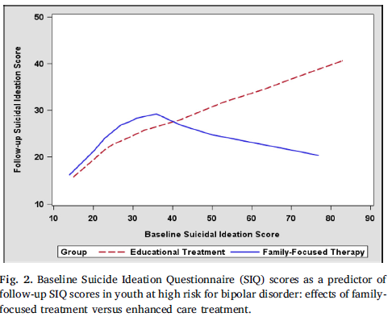
Notes:
--Bu nedenle, EC alan yüksek başlangıç ​​SIQ puanlarına sahip gençlerin, FFT alan yüksek başlangıç ​​SIQ puanlarına sahip gençlere kıyasla daha az olumlu bir takip SIQ puanları yörüngesi vardı.

Slide 41
3. Bulgular
Bu nedenle, EC alan yüksek başlangıç ​​SIQ puanlarına sahip gençlerin, FFT alan yüksek başlangıç ​​SIQ puanlarına sahip gençlere kıyasla daha az olumlu bir takip SIQ puanları yörüngesi vardı.
Notes:
-PSRs;): Psikiyatrik Durum Derecelendirmeleri

Slide 42
3. Bulgular
İKİNCİ ADIM;
Negatif bir binom regresyon modelinin sonuçları (ikinci analitik adım); FFT'deki katılımcılarla karşılaştırıldığında, EC'deki katılımcıların, PSR-SI ölçeğinde, randomizasyon sonrası haftalarda daha yüksek SI oranına sahip olduğunu göstermiştir. (p=0.02)
Randomizasyon öncesinde PSR-SI skorlarında farkı yoktu. (tablo 1)
Notes:
İKİNCİ ADIM
--PSRs;): Psikiyatrik Durum Derecelendirmeleri

Slide 43
3. Bulgular
Temel CDRS-R toplam puanlarının takip SIQ puanları üzerinde ana etkisi vardı (p <0.0001).
Başlangıç ​​CDRS-R puanları ile tedavi grubunun etkisi (p =0,028); başlangıç ​​SIQ puanları ile tedavi grubu arasındaki etkileşim, tedavi sonrası SIQ puanlarını tahmin etmede anlamlı kalmıştır. (p=0.015).
Başlangıç ​​YMRS puanları ile takip SI puanları arasında ilişki yoktu.
Notes:
Psychiatric Status Ratings (PSRs;): Psikiyatrik Durum Derecelendirmeleri
-Young Mania Rating Scale (Genç Mani Derecelendirme Ölçeği)
-Children's Depression Rating Scale, Revised (Çocukların Depresyon Derecelendirme Ölçeği)

Slide 44
3. Bulgular
3.4. Aracılık Modelleri
ÜÇÜNCÜ ADIM;
Üçüncü analitik adımda, aracı olarak gençlerin aile çatışması algıları (CBQ aracı) ile tedavi grubunun hem SIQ hem de PSR-SI puanları üzerindeki etkilerini inceledik.
Katılımcılar, EC'deki 66 aileden 58'inde (%87.9) ve FFT'deki 61 aileden 57'sinde (%93.4) ​​anneleri üzerinde CBQ'ları derecelendirdi ve annelerle çatışmanın başlangıç ​​düzeylerinde hiçbir grup farkı yoktu.
Notes:
-(PSRs;): Psikiyatrik Durum Derecelendirmeleri

Slide 45
3. Bulgular
Başlangıçta, anne/çocuk ilişkisini CBQ'da daha çatışmalı olarak değerlendiren gençler, ilişkiyi daha az çatışmalı olarak değerlendirenlerden daha yüksek SIQ puanları bildirdiler. (p< 0.0002).
Temel CBQ puanları ve çalışma ziyareti, kontrol edildikten sonra, tedavi grubunun aracı üzerinde önemli bir etkisi vardı bu da bu da FFT'deki gençlerin zaman içinde anneleriyle EC'deki gençlere göre önemli ölçüde daha az çatışma algıladıklarını gösteriyor. (p =0.04)(şekil3)

Slide 46
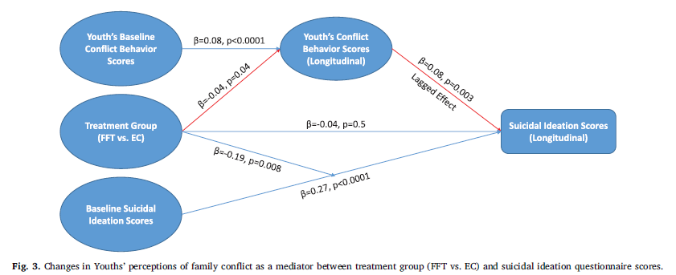
Notes:
--Temel CBQ puanları ve çalışma ziyareti, kontrol edildikten sonra, tedavi grubunun aracı üzerinde önemli bir etkisi vardı bu da bu da FFT'deki gençlerin zaman içinde anneleriyle EC'deki gençlere göre önemli ölçüde daha az çatışma algıladıklarını gösteriyor. (p =0.04)
--CBQ puanlarının (aracı) kendi kendine puanlanan SIQ puanları ve klinisyen tarafından puanlanan PSR-SI puanları üzerinde önemli gecikme etkileri vardı.
--Bir değerlendirme aralığında daha yüksek algılanan çatışmaya sahip genç, bir sonraki aralıkta (SIQ) önemli ölçüde daha fazla intihar düşüncesi bildirdi.

Slide 47
3. Bulgular
CBQ puanlarının (aracı) kendi kendine puanlanan SIQ puanları ve klinisyen tarafından puanlanan PSR-SI puanları üzerinde önemli gecikme etkileri vardı.
Bir değerlendirme aralığında CBQ puanı daha yüksek olan genç, bir sonraki aralıkta SIQ önemli ölçüde artış bildirdi. (SIQ: p=0.003; PSR-SI:p=0.004)
Notes:
CBQ: çatışma algısı

Slide 48
3. Bulgular
Tedavi grubunun SIQ ve PSR-SI puanları üzerindeki doğrudan etkileri, gecikmeli CBQ puanları, başlangıç SIQ ve çalışma ziyareti hesaba katıldığında anlamsızdı. Ancak; takip SIQ puanlarında ile başlangıç SIQ arasında anlamlı fark vardı.
Notes:
--(PSRs;): Psikiyatrik Durum Derecelendirmeleri

Slide 49
3. Bulgular
3.5. İntihar Olayları Zamanı
DÖRDÜNCÜ ADIM;
En az bir takip ziyareti olan 111 katılımcıdan 25'i (%22,3) çalışma sırasında bir veya daha fazla intihar olayı yaşadı;
  16'sı (%24,2) EC
  9'u (%13,6) FFT
Bu katılımcılardan 10'u, servise yatarak tedavi veya acil servis ziyareti gerektirdi.

Slide 50
3. Bulgular
6'sında niyeti belirsiz kendine zarar verme vakaları vardı.
9'unda PSR- veya CDRS-R puanlarında en az bir hafta süren, genellikle intihar girişimleriyle ilişkili seviyelere anlamlı yükselmeler vardı.
Cox Orantılı Tehlikeler modeli, FFT'deki gençlerin (M=125.0 weeks), EC'deki gençlerden daha uzun süre intihar olayı yaşamadığını göstermiştir. (M=114.3 weeks, p=0.03)
Notes:
---(PSRs;): Psikiyatrik Durum Derecelendirmeleri

Slide 51
3. Bulgular
Duyarlılık analizlerinde, açık intihar niyetiyle kendine zarar verme veya kendine zarar verme tehdidinde bulunan gençlerin daha dar kategorisini inceledik. Bu kategorideki 10 gençten 8'i EC'deydi. Bu da FFT grubunda daha az ciddi intihar girişimi olduğunu gösteriyor. (p=0.02)

Slide 52
4. Tartışma
Randomize çalışmalar tutarlı bir şekilde farmakoterapi ile birleştirildiğinde FFT'nin yetişkinlerde ve BP'li ergenlerde duygudurum semptomlarının gidişatında iyileşmeyle ilişkili olduğunu göstermektedir
Bu çalışmada, FFT alan yüksek başlangıç ​​SI düzeylerine sahip yüksek riskli gençler, EC alanlara göre 1-4 yıl içinde SI'de daha büyük azalmalar göstermiştir.

Slide 53
4. Tartışma
Psikososyal tedavinin SI puanları üzerindeki etkilerine, gençlerin aile içi çatışma algılarındaki değişiklikler aracılık ediyor gibi görünüyordu.
EC'dekiler takip boyunca FFT'dekilere göre daha yüksek SIQ puanları gösterdi. Psikoz açısından yüksek risk taşıyan ergenler ve genç yetişkinler üzerinde yapılan randomize bir araştırmadan da benzer bulgular ortaya çıktı.

Slide 54
4. Tartışma
FFT'nin psikotik ataklar için daha yüksek klinik riskle başlayan bireyler arasında psikoz belirtilerinde daha fazla iyileşme ile ilişkili olduğunu buldu (Worthington ve ark. 2020) . Bu nedenle, alım sırasında daha ciddi şekilde hasta olan yüksek riskli bireyler için FFT endike olabilir.

Slide 55
4. Tartışma
FFT'deki gençlerin, intihar olayları olmadan EC'deki gençlere göre daha uzun sağlıklı yaşam süreleri vardı. Ancak, kendi kendine zarar verme davranışını inceleme konusunda yetersizdik.
İntihar girişimleri, eşlik eden madde veya alkol kötüye kullanımı öyküsü gibi bu çalışmada incelenmeyen faktörlerden güçlü bir şekilde etkilenir.

Slide 56
4. Tartışma
Aile ortamlarındaki iyileştirmelerin hastaların klinik yararları için gerekli olup olmadığı FFT ile ilgili kilit bir soru olmuştur. Önceki denemeler, FFT'nin, daha kısa psikoeğitimsel müdahalelere kıyasla olumlu aile süreçlerinde daha fazla gelişme ve aile çatışmalarında daha fazla azalma ile ilişkili olduğunu bulmuştur. (Simoneau ve diğerleri, 1999 ; Sullivan ve diğerleri, 2012 ; O'Brien ve diğerleri, 2014).
Notes:
-olumlu aile süreçlerinde (örneğin, kendi bildirdiği aile uyumu, aile etkileşimlerinde ebeveynler veya yavrular tarafından ifade edilen olumlu veya yapıcı ifadelerin sayısı)

Slide 57
4. Tartışma
Bu çalışmada, gençlerin anne-çocuk çatışması derecelendirmelerinde FFT'de EC'ye göre daha fazla azalma olduğunu bulduk.
FFT özellikle intihar düşüncesi veya davranışına odaklanmasa da, aile üyelerini çocuğun duygudurum semptomlarını anlamaya ve empati kurmaya teşvik etmeye yaptığı vurgu, ikili çatışmada azalmaya yol açabilir ve bu da gençleri intihar düşüncesinin kötüleşmesinden koruyabilir.

Slide 58
4. Tartışma
Genellikle daha büyük aile çatışmalarının SI'da artış öngördüğü varsayılır, ancak BB'li hastalarda SI ve diğer duygudurum semptomlarının ciddiyeti, birincil bakım verenlerde stres, yük, depresyon ve sağlık sorunlarının güçlü belirleyicileridir. (Chessick ve diğerleri, 2007 , 2009)
Bipolar spektrum bozukluğu olan çocukların ebeveynleri-özellikle ebeveynlerin kendileri depresyona sahip olduğunda- nonbipolar tanıları olan çocukların ebeveynlerine göre daha fazla stres bildirmektedir. (Perez Algorta ve diğerleri, 2018).

Slide 59
4. Tartışma
Ebeveynler ve diğer bakıcılar, hastaların intihar düşüncelerini veya davranışlarını yönetmelerine yardımcı olmaya çalışırken çaresiz kalabilir ve bu daha büyük ebeveyn-hasta çatışmasına sebep olabilir.
BB için yüksek risk altındaki gençlerde, semptomatik dönemler sırasında ve sonrasında aile iletişimine odaklanmak, gençlerde SI riskini ve ebeveynlerde yük- sıkıntı düzeylerini azaltabilir.

Slide 60
5.Sınırlamalar
SI verileri tipik olarak olaydan sonra toplandığından, bildirimlerde her zaman geriye dönük önyargı riski vardır.
Hatırlamayı geliştirmek için SI örneklerinin açık ayrıntılarını toplayarak önyargıyı azaltmak için her türlü girişimi yaptık, ancak bazı örneklerin rapor edilmemesi muhtemeldir.
Ek olarak, olumsuz ruh hali durumlarının gençlerin SI raporlarını ve ebeveynlerle çatışma düzeylerini etkilemesi muhtemeldir.

Slide 61
5.Sınırlamalar
Aile çatışması; bildirim ölçümlerindeki değişikliklerden ziyade, gözlemlenebilir aile etkileşimlerine dayansalardı, aracı bulgularımıza daha fazla güvenirdik.
Farmakoterapideki değişikliklerin bulgular üzerindeki etkilerini göz ardı edemeyiz.

Slide 62
5.Sınırlamalar
Psikososyal tedaviler; BB’lu veya risk altındaki gençlerin belirli ilaç rejimlerine tahsis edildiği randomize tasarımlarda değerlendirilmelidir.
EC,FFT’den (6'ya karşı 12) daha az seans içeriyordu ve bu seanslardan sadece 3'ü aile üyelerini içeriyordu. Bu nedenle, FFT'de daha sık aile teması, gençlerin ebeveynlerle daha az çatışma algılarına katkıda bulunmuş olabilir.

Slide 63
5.Sınırlamalar
Yüksek riskli gençlerin duygudurum bozukluklarının yanı sıra kişilik bozuklukları açısından risk altında olup olmadığını değerlendirmedik. Örneklediğimiz yaş grubunda kişilik bozukluğu tanılarının güvenilirliği düşük olma eğilimindedir.(Guilé, Boissel, Alaux-Cantin ve Garny de La Rivière, 2018).

Slide 64
6. Sonuçlar
Bir duygudurum alevlenmesi döneminde verilen FFT'nin, BB‘a klinik ve ailesel yatkınlığı olan gençler arasında duygudurum epizodlarının ve SI'nın şiddetini ve nüksünü azaltabileceği sonucuna vardık.
İntihar düşüncesi veya davranışında tedaviye bağlı iyileşmeler gösterme olasılığını netleştirmek için gelecekteki çalışmalara ihtiyaç vardır.

Slide 65
6. Sonuçlar
Ayrıca, burada açıklanan FFT protokolü kısadır. 12 seanslık FFT protokolünü destekleyici oturumlarla pekiştirmek, bireysel veya grup oturumlarıyla geliştirmek SI üzerinde daha da güçlü etki yapması muhtemeldir.

Slide 66
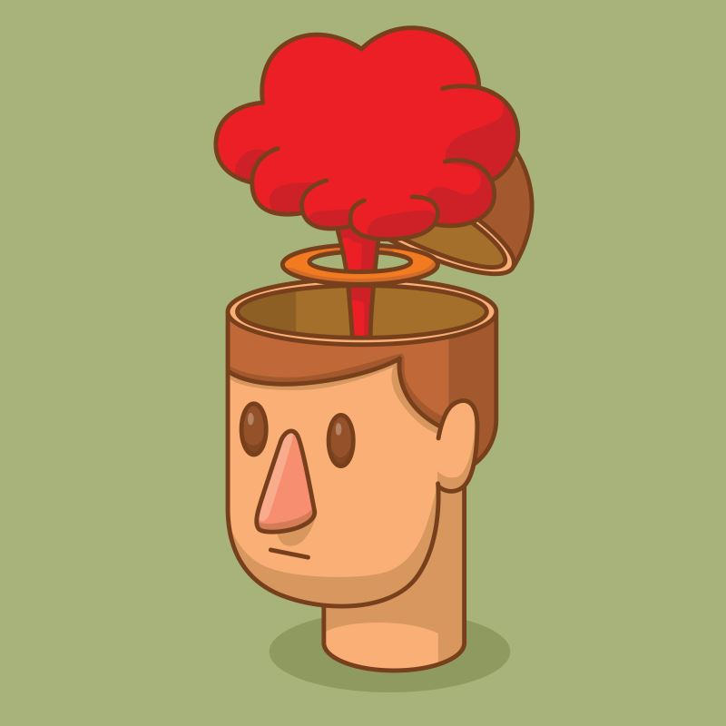
Dinlediğiniz için teşekkür ederim.

